Slide 1
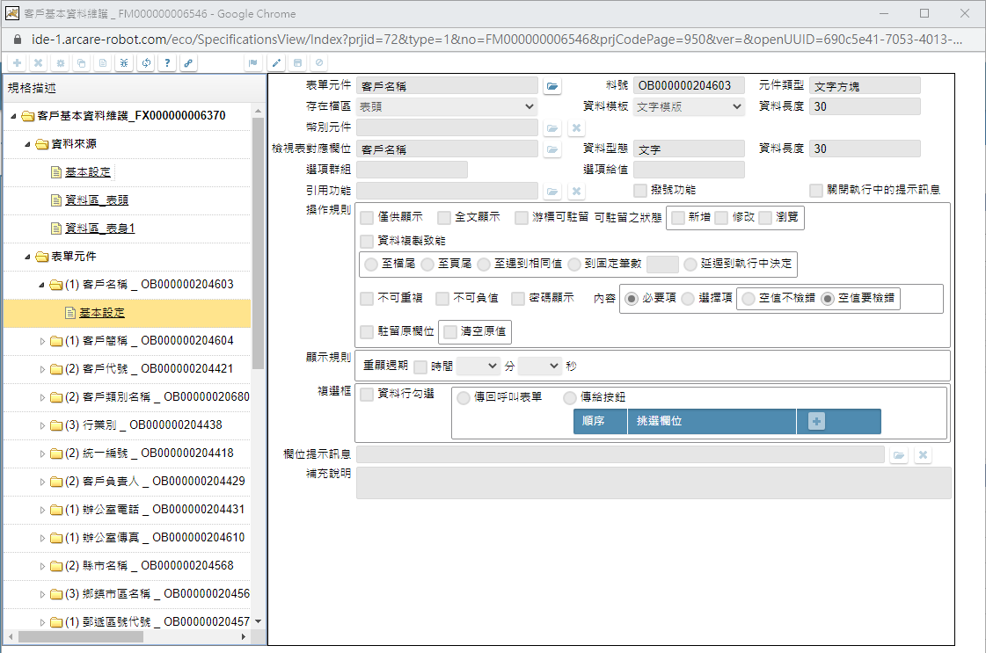
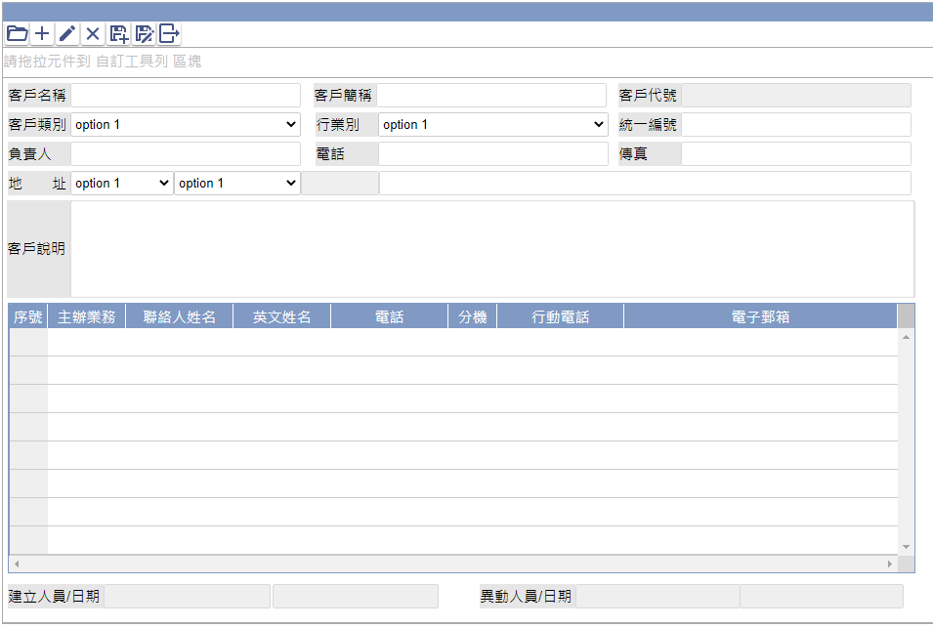
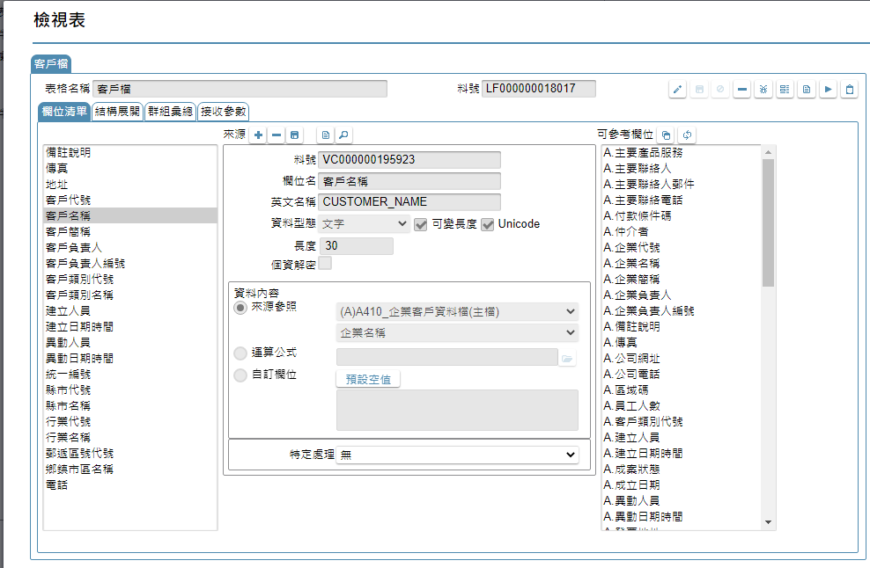
IDE SD 的Design Mode

Slide 2
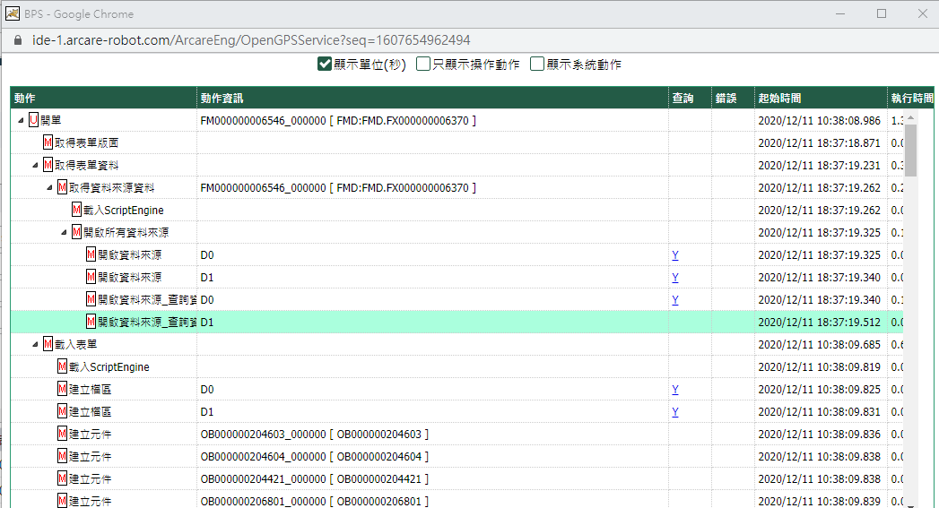
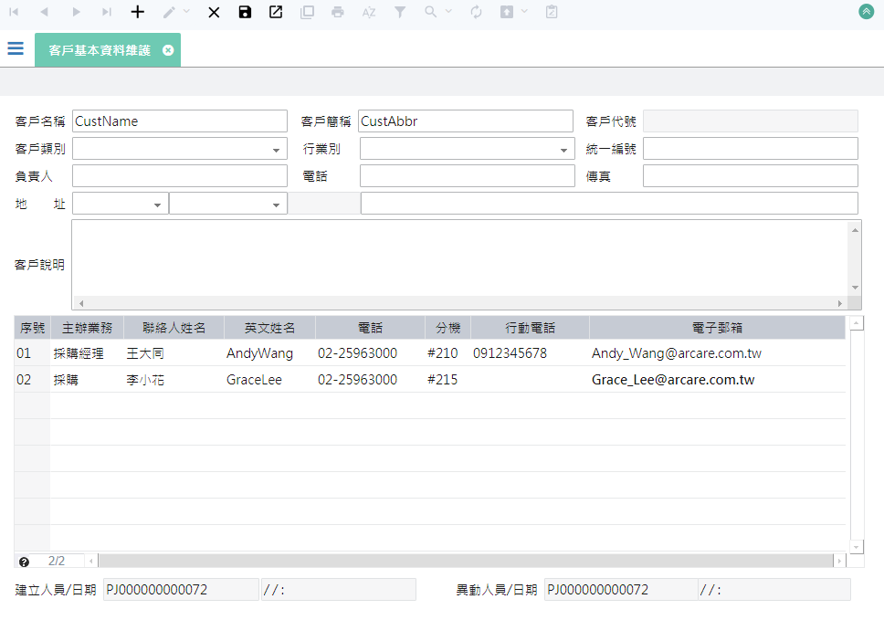
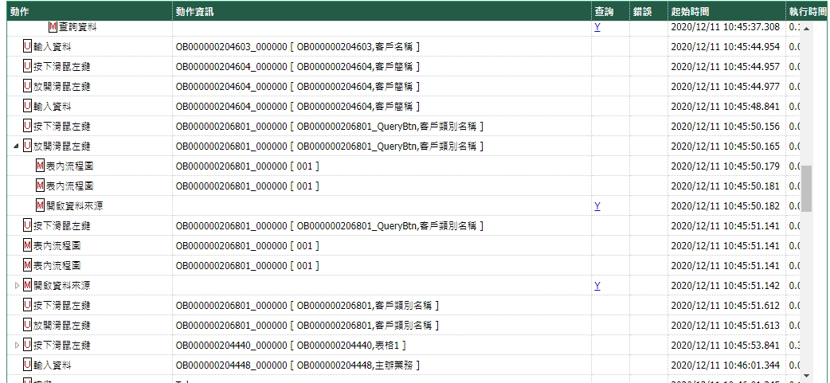
IDE SD 的Debug Mode
- 檢視BPS -> 依操作動作檢視
- 只能看動作上的指令

Slide 3
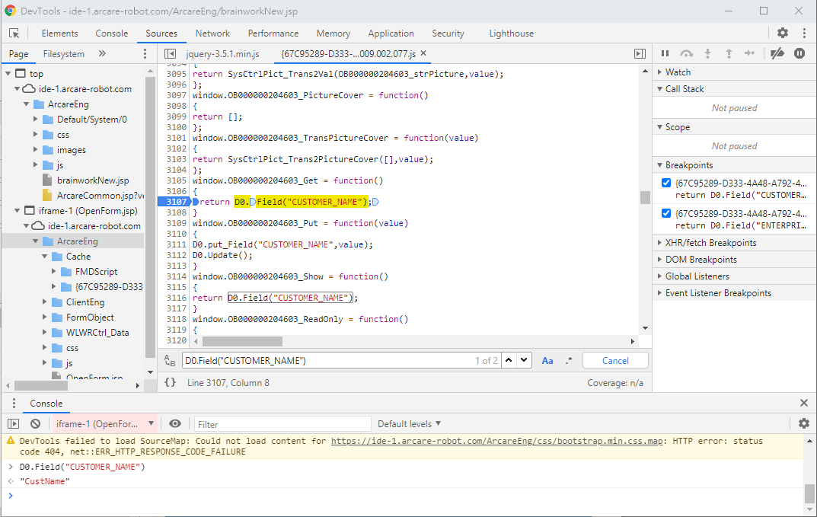
RTE PG 的Debug Mode
- 檢視原始碼 -> 依程式碼逐步執行
- 利用console 檢視變數內容值

Slide 4
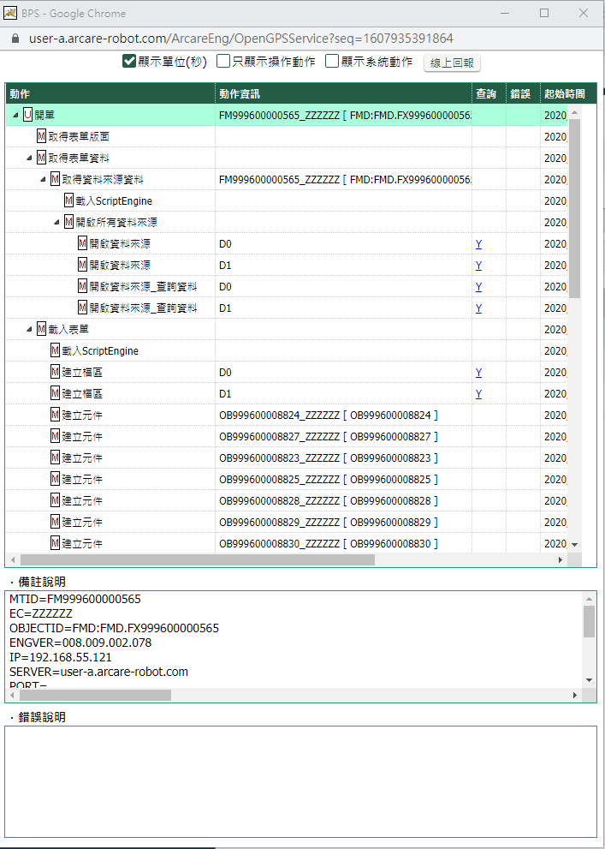
IDE SD 的檢錯資訊
- - 表單層
表單
接收參數:
['客戶代號','202011-001'],['客戶名稱','國泰建設']
資料來源、過濾式
前單過濾式
['過濾式','ENTERPRISE_CODE = N'202011-001'']

Slide 5
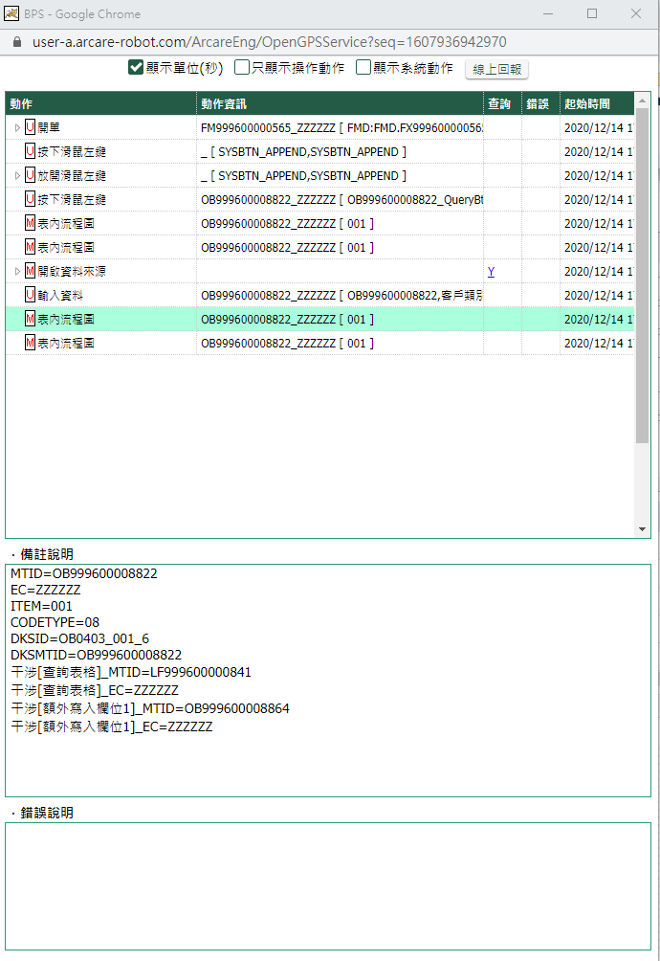
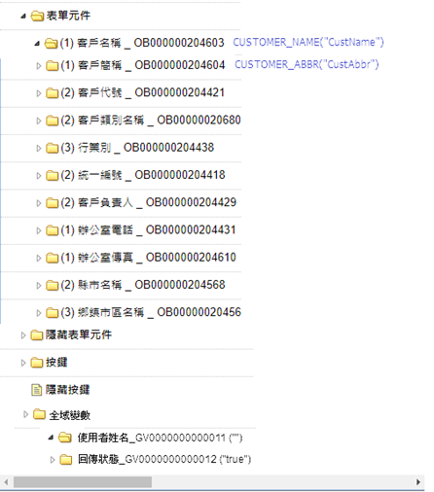
IDE SD 的檢錯資訊
- - 元件
元件欄位/隱藏元件
內容值
執行加註的條件
執行加註的名稱/動作
執行加註的參數
更新帶值

Slide 6
IDE SD 的檢錯資訊
- - 按鍵
按鍵
執行條件
執行加註的動作
執行加註的參數
回傳值

Slide 7
IDE SD 的檢錯資訊
- - 資料交易
資料交易
接收參收
各段落資料來源
各段落目的欄位內容值
回傳值

